Slide 1











Slide 2









Slide 3


Slide 4


Hoạt động 1: Chia sẻ về cách ghi chép chỉ tiêu trong gia đình.

Slide 5

Chia sẻ về cách chi tiêu trong gia đình em
VD: Bố mẹ liệt kê chi tiết các khoản chi tiêu trong gia đình hàng ngày…

Slide 6
So sánh điểm giống nhau và khác nhau giữa cách ghi chép chi tiêu của gia đình em với gia đình bạn

Slide 7

Việc ghi chép chi tiêu trong gia đình có quan trọng không, vì sao?

Slide 8



Ghi chép chi tiêu trong gia đình có vai trò quan trọng giúp chủ nhà theo dõi được các khoản chi hàng tháng trong gia đình, mức độ hợp lí của từng khoản chi để có thể điều chỉnh kịp thời theo tuần, theo tháng.

Slide 9
Hoạt động 2: Tìm hiểu cách ghi chép chi tiêu trong gia đình

Slide 10
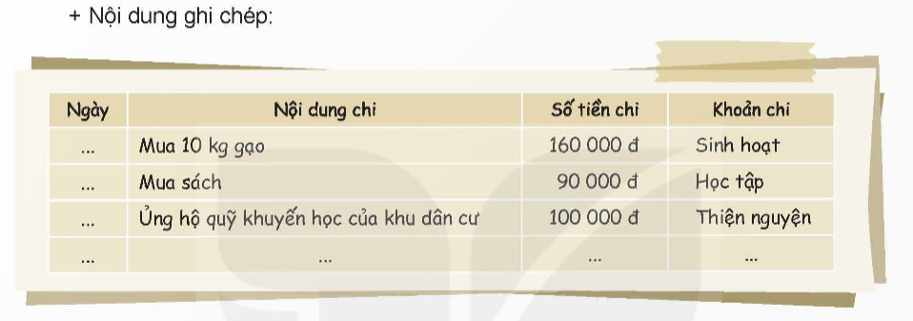
- Thảo luận về nội dung và hình thức ghi chép chi tiêu trong gia đình.

Slide 11

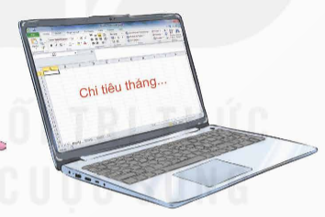
Hình thức ghi chép

Slide 12

Nội dung ghi chép: chi tiêu mua gì, ghi những khoản chi nào, số tiền bao nhiêu ?...
Hình thức ghi chép: ghi bằng cách nào? (ghi bằng sổ tay, đánh máy tính…)
Thời gian ghi như thế nào: ghi theo ngày, theo tuần, …..

Slide 13
Chia sẻ những điều cần lưu ý khi ghi chép chi tiêu trong gia đình:
+ Ghi đúng số tiền đã chi.
+ Ghi đủ những khoản chi.
+ Thường xuyên ghi chép.
+ …

Slide 14
Nội dung ghi chép cần bao gồm: thời điểm chi, nội dung chi, số tiền chi,... Khi ghi chép cần ghi đúng số tiền đã chi, ghi đủ, ghi thường xuyên các khoản tiền chi. Cách thức ghi có thể ghi vào sổ tay, sử dụng máy tính lưu trữ....

Slide 15
Hoạt động 3: Thực hành ghi chép chi tiêu trong gia đình

Slide 16

Em đã thấy gia đình đã mua những gì, đã chi những khoản nào trong tuần qua?
Em từng thấy những biên lai hoặc hoá đơn nào của gia đình? Những biên lai hoặc hoá đơn ấy có từ đâu?
Khi xem hoá đơn, em biết được những thông tin gì về chi tiêu trong gia đình?

Slide 17

Thực hiện ghi chép theo hình thức em lựa chọn.

Slide 18
Trình bày, sắp xếp ghi chép chi tiêu một cách khoa học cũng giúp chúng ta quản lí chi tiêu chuẩn xác hơn. Số tiền nên ghi theo cột để dễ dàng tính toán, tổng hợp. Cần học cách ghi chép chi tiêu và xây dựng thói quen ghi chép chi tiêu cho cá nhân và cho gia đình.

Slide 19


Slide 20
VỀ NHÀ
Cùng người thân lập sổ và phân công nhiệm vụ thực hiện ghi chép chi tiêu của gia đình.

Slide 21






